Slide 1
Незнайка на планете «Фонетика»
[п]
[н’]
[о]
[ф]
[э]

Slide 2
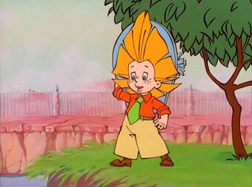
Занятие 5
Согласные звуки:
твёрдые
мягкие
парные
непарные

Slide 3
Согласные звуки образуют пары по твёрдости / мягкости, например:
[л]–[л’];
[р’]–[р];
[ф]–[ф’].
Непарными твёрдыми являются:
[ж],
[ш],
[ц].
Непарными мягкими являются:
[й’],
[ч’],
[щ’].

Slide 4
Прочитай слова, кликни кнопкой мыши то, в котором все согласные звуки твёрдые.
невод
няня
набор
наряд
Прочитай слова, кликни кнопкой мыши то, в котором все согласные звуки мягкие.
нора
неделя
нога
Настя

Slide 5
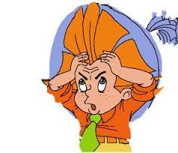
Кликни кнопкой мыши, чтобы подчеркнуть слова, которые начинаются с мягкого непарного звонкого непарного согласного звука.
ЧЕЛОВЕК
ШАХМАТЫ
ЮБИЛЕЙ
РАКЕТА
НОСОРОГ
ГОРОД
ШОРОХ
ЩЕНОК
ЯБЛОКО
ЙОД
Произнеси слово, в котором два звука [й’].

Slide 6
[й’от]
Х[й’уб’ил’эй’]
[й’аблака]

